Slide 1
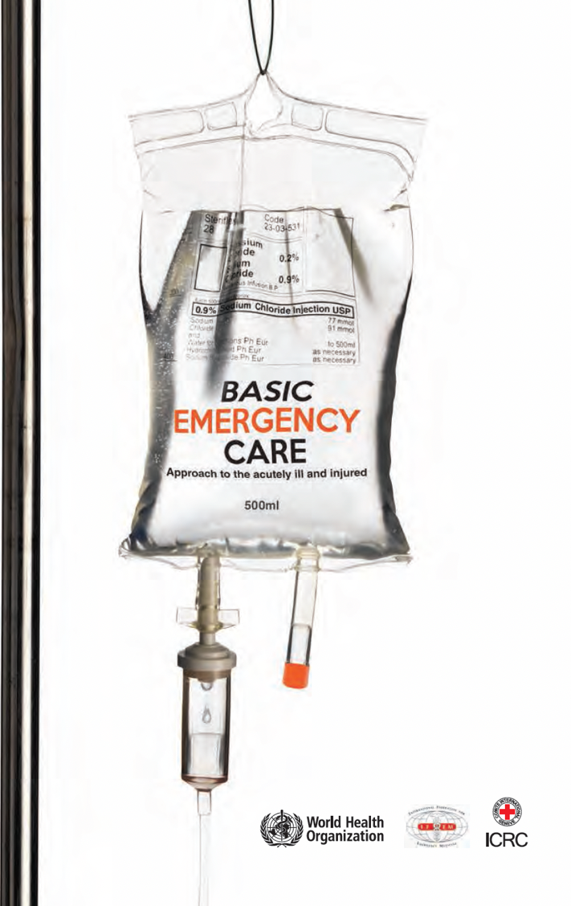

Базовый курс ВОЗ / МККК по оказанию экстренной помощи
Подход к травмированному пациенту в остром состоянии
Расширенный модуль: травмы, связанные с конфликтом
Проникающие травмы
Notes:
Добро пожаловать на курс по базовой экстренной помощи – в мобильную учебную лабораторию.

Slide 2
Цели
По окончании этого модуля вы сможете:
Описать подход к первичному обследованию при травмах, связанных с конфликтом
Определять признаки и симптомы острых, угрожающих жизни состояний
Определять критические действия по алгоритму CABCDE при проникающих травмах
Notes:
К концу этой презентации вы сможете: описать подход к первичному обследованию при травмах, связанных с конфликтом, определять признаки и симптомы острых состояний, угрожающих жизни, и определять критические действия по алгоритму CABCDE при проникающих травмах.

Slide 3
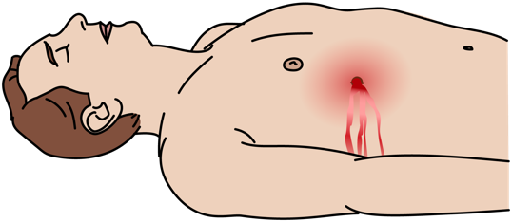
Проникающие травмы в условиях конфликта
Проникающие ранения часто встречаются при травмах, связанных с конфликтом.
Ранения могут быть вызваны огнестрельным оружием, РСЗО, осколками или шрапнелью. Объект (объекты) может пройти сквозь тело или остаться внутри него.
Могут быть одиночные или множественные проникающие ранения.
Локализация раны (ран) не позволяет точно предсказать траекторию движения снаряда.
Пациенты с проникающей травмой могут получить дополнительные серьезные травмы (например, минно-взрывную травму или ожоги).
Систематический подход CABCDE необходим для всех пациентов с любыми проникающими травмами!
©WHO/Laerdal Medical
Notes:
Проникающие ранения часто встречаются при травмах, связанных с конфликтом. Эти ранения могут быть вызваны огнестрельным оружием, РСЗО, осколками или шрапнелью. Объект или объекты могут пройти сквозь тело или остаться внутри него. Могут быть одиночные или множественные проникающие ранения. Локализация раны или ран не позволяет точно предсказать траекторию движения снаряда. Пациенты с проникающей травмой могут получить дополнительные серьезные травмы, например, минно-взрывную травму или ожоги. Систематический подход CABCDE необходим для всех пациентов с любыми проникающими травмами!

Slide 4




Угрожающие жизни состояния
Эти угрожающие жизни состояния могут быть вызваны проникающей травмой!
Катастрофичес-кое кровотечение | Обструкция: инородное тело Обструкция: травма Обструкция: гематома на шее | Напряженный пневмоторакс Обширный гемоторакс | Остановка сердца Шок Обширное кровотечение Тампонада сердца | Повышенное внутричереп-ное давление (ЧМТ) Судороги / конвульсии (ЧМТ) Травма шейного отдела позвоночни-ка
Notes:
Эти угрожающие жизни состояния могут быть вызваны проникающей травмой. Рассмотрим каждый элемент CABCDE. На этапе С может быть обширное кровотечение. На этапе А может быть обструкция дыхательных путей инородным телом, травматическое повреждение или гематома на шее. На этапе B может быть напряженный пневмоторакс или обширный гемоторакс. На этапе С может быть отсутствие пульса, шок, обширное кровотечение или тампонада сердца. На этапе D может быть повышенное ВЧД или судороги / конвульсии. Проникающая травма может привести к повреждению шейного отдела позвоночника. Помните, что угрожающих жизни состояний может быть более одного. Это лишь некоторые примеры, и вы можете повторно изучить оценку и ведение этих состояний в основных модулях курса по базовой экстренной помощи.

Slide 5
Первичное обследование при травме
ПОМНИТЕ ………
Люди, которые на первый взгляд не выглядят пострадавшими, могут иметь скрытые травмы, угрожающие жизни, например внутреннее кровотечение.
Очень важно часто проводить повторную оценку состояния пациентов с травмами с помощью первичного обследования (повторять часто).
Показатели жизнедеятельности следует проверять в конце первичного обследования, но не откладывайте вмешательства по основным показателям жизнедеятельности.
!
Notes:
Люди, которые на первый взгляд выглядят нормально, могут иметь скрытые травмы, угрожающие жизни, например внутреннее кровотечение.
Очень важно часто проводить повторную оценку состояния пациентов с травмами с помощью первичного обследования.
Как только вы обнаружили проблему во время первичного обследования и устранили ее, вам нужно вернуться назад и повторить первичное обследование, чтобы выявить какие-либо новые проблемы и убедиться, что оказанная помощь сработала. В идеале, подход CABCDE следует повторять каждые 15 минут или при любом изменении состояния пациента.

Slide 6
Характер травм и сопутствующие состояния
Notes:
Теперь мы рассмотрим особенности проникающих травм и распространенные состояния.

Slide 7
Травма в результате передачи высокой энергии
Высокоэнергетические снаряды могут нанести травму следующим путем:
Прямое воздействие проникновения в структуры организма
Косвенное воздействие ударных волн на соседние структуры, например, на печень, селезенку, мозг, мышцы или сосуды.
Эффекты кавитации при прохождении снаряда через ткань
Снаряды с большей массой и скоростью обычно обладают большей кинетической энергией, что вызывает большее повреждение тканей.
Признаки травмы в результате передачи высокой энергии:
Опухшие или напряженные конечности с нарушением перфузии дистально от раны
Признаки внутренней травмы грудной клетки / брюшной полости / таза / головы
Фрагменты пули и костные осколки на снимках (реанимируйте пациента до получения снимков)
Раны с обширным повреждением тканей должны быть обследованы хирургом.
ПРОКОНСУЛЬТИРУЙТЕСЬ с хирургом или организуйте быструю ПЕРЕДАЧУ / ПЕРЕВОД пациента.
Notes:
Снаряды с высокой передачей энергии могут вызывать травмы в результате прямого воздействия на структуры организма, косвенного воздействия ударных волн, передающихся на соседние структуры, например, на печень, селезенку, мозг, мышцы или сосуды, или эффекта кавитации при прохождении снаряда через ткани.
Снаряды с большей массой и скоростью обычно обладают большей кинетической энергией, что вызывает большее повреждение тканей.
Признаки высокоэнергетической травмы включают опухшие или напряженные конечности с низкой перфузией дистально от раны, признаки внутренней травмы грудной клетки, брюшной полости, таза или головы, а также фрагментацию пули и костные осколки при переломах, видимые на снимках. Реанимируйте пациента перед получением снимков.
Раны с обширным повреждением тканей должны быть исследованы хирургическим путем. Проконсультируйтесь с хирургом или организуйте быструю передачу / перевод пациента.

Slide 8
Травма в результате передачи низкой энергии
Низкоэнергетические снаряды могут нанести травму следующим путем:
Прямое воздействие проникновения в структуры организма, например, открытый перелом
Снаряды с более низкой массой и скоростью, например, ножи или дробь, обычно обладают меньшей кинетической энергией и, как правило, вызывают меньшее повреждение тканей.
Это зависит от различных факторов, включая локализацию раны и тип проникающего предмета.
Внимательно проверьте, нет ли признаков повреждения тканей в удалении от основной траектории снаряда.
Обсудите лечение с хирургом или организуйте ПЕРЕДАЧУ / ПЕРЕВОД пациента.
Notes:
Снаряды с низкой энергией наносят повреждения за счет прямого воздействия на структуры организма, например, в виде открытого перелома.
Снаряды с более низкой массой и скоростью, например, ножи или дробь, обычно обладают меньшей кинетической энергией и, как правило, вызывают меньшее повреждение тканей. Это зависит от различных факторов, включая локализацию раны и тип проникающего предмета.
Внимательно проверьте, нет ли признаков повреждения тканей в удалении от основной траектории снаряда.
Обсудите лечение с хирургом или организуйте передачу / перевод пациента.

Slide 9
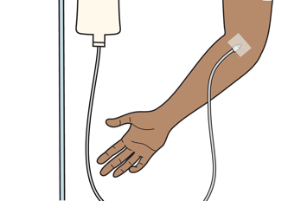
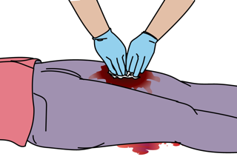
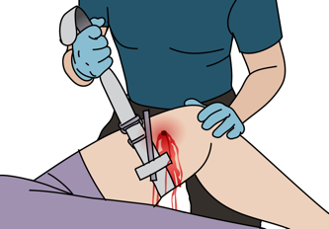
Катастрофическое кровотечение (внешнее)
Признаки и симптомы | Лечение
Катастрофическое* кровотечение – это кровь, которая брызжет, льется или растекается Признаки шока: Бледные кожные покровы, потливость Замедленная рекапилляризация, гипотензия Изменение психического состояния * массивное или обширное | Для остановки активного кровотечения примените ПРЯМОЕ ДАВЛЕНИЕ или проведите ГЛУБОКОЕ ТАМПОНИРОВАНИЕ РАНЫ. Если кровотечение не удается остановить прямым давлением - наложите жгут. При признаках шока - введите в/в РАСТВОРЫ и организуйте переливание крови Запланируйте срочную ПЕРЕДАЧУ / ПЕРЕВОД пациента в хирургическое отделение.
©WHO/Laerdal Medical
Notes:
Открытые раны, такие как порезы и ссадины, следует осмотреть на предмет стремительного или пульсирующего кровотечения. Проверьте, нет ли скопления крови под пациентом, в подмышечных ямках, в области гениталий, на ягодицах или на спине. Фонтанирующая или брызжущая кровь свидетельствует об артериальном кровотечении. Остановите наружное кровотечение путем прямого давления.
Признаками обширного кровотечения, также известного как массивное или катастрофическое кровотечение, является брызгающая, льющаяся или стекающая в лужу кровь. Оцените наличие признаков и симптомов шока у пациента. Пациент может быть бледным, потеть, иметь задержку рекапилляризации, гипотензию и измененное психическое состояние. Для остановки активного кровотечения немедленно примените прямое давление или проведите глубокое тампонирование раны. Если кровотечение из конечности не поддается остановке прямым давлением, наложите жгут, отметив время его наложения. При признаках шока обеспечьте в/в доступ и дайте в/в растворы. Планируйте быструю передачу / перевод пациента к хирургу и переливание крови.

Slide 10
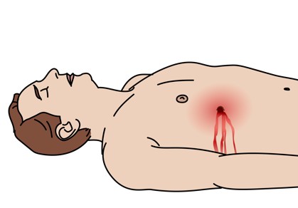
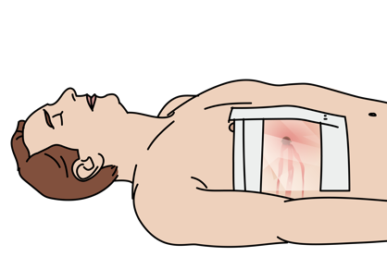
Проникающая (“сосущая”) рана грудной клетки
Признаки и симптомы | Лечение
Открытая рана на стенке грудной клетки, через которую проходит воздух. Булькающие или сосущие звуки из грудной клетки Затрудненное дыхание Боль в груди | Дайте КИСЛОРОД. Наложите ТРЕХСТОРОННЮЮ ПОВЯЗКУ. Постоянно наблюдайте за пациентом, чтобы предотвратить окклюзию повязки (напряженный пневмоторакс). Запланируйте срочную ПЕРЕДАЧУ / ПЕРЕВОД пациента для постановки плеврального дренажа.
©WHO/Laerdal Medical
©WHO/Laerdal Medical
Notes:
Сосущие раны грудной клетки – это открытые раны на стенке грудной клетки, через которые проходит воздух. Вы можете заметить булькающие или сосущие звуки. Пациент будет испытывать затруднения с дыханием и боль в груди. Дайте пациенту кислород и наложите на рану трехстороннюю повязку. Постоянно наблюдайте, чтобы предотвратить окклюзию повязки, которая может привести к напряженному пневмотораксу. Планируйте срочный перевод пациента для постановки плеврального дренажа.

Slide 11
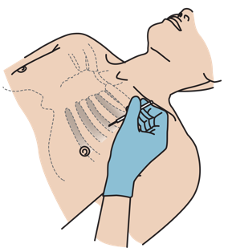
Напряженный пневмоторакс
Признаки и симптомы | Лечение
Гипотензия с затрудненным дыханием и любым из следующих признаков: Вздутые вены шеи Отсутствие дыхательных шумов на поражённой стороне Гиперрезонанс при перкуссии поражённой стороны Возможно смещение трахеи в сторону от поражённой стороны | Выполните ИГОЛЬЧАТУЮ ДЕКОМПРЕССИЮ Дайте КИСЛОРОД и проведите ИНФУЗИОННУЮ ТЕРАПИЮ. Запланируйте ПЕРЕДАЧУ / ПЕРЕВОД пациента. Организуйте срочную постановку плеврального дренажа.
©WHO/Laerdal Medical
Любой пневмоторакс может стать напряженным пневмотораксом!
Notes:
Напряженный пневмоторакс – это угрожающее жизни состояние. Воздух в пространстве между легкими и стенкой грудной клетки может расширяться и схлопывать легкое, оказывая давление на содержимое грудной клетки. Любой пневмоторакс может стать напряженным пневмотораксом, поэтому не забывайте регулярно проводить повторный осмотр всех пациентов с подозрением на пневмоторакс. Признаки и симптомы: гипотензия, затрудненное дыхание и любые из следующих признаков – вздутие вен шеи, отсутствие дыхательных шумов на пораженной стороне, гиперрезонанс при перкуссии на пораженной стороне. У пациентов может наблюдаться смещение трахеи в сторону от пораженной стороны, хотя это поздний признак. Первичное лечение включает в себя проведение игольчатой декомпрессии, обеспечение кислородом и введение в/в растворов. Пациенты должны быть переведены в центр, где можно выполнить полную торакостомию (установку плевральной дренажной трубки).

Slide 12
Обширное кровотечение (внутреннее)
Признаки и симптомы | Лечение
Раны грудной клетки, брюшной полости, спины, таза Тахипноэ, снижение поступления воздуха, глухой звук при перкуссии (гемоторакс) Боль Признаки шока, например, бледность, потливость, замедленное наполнение капилляров, тахикардия, гипотензия, изменение психического статуса. | Для остановки активного кровотечения из ран примените ПРЯМОЕ ДАВЛЕНИЕ или проведите ГЛУБОКОЕ ТАМПОНИРОВАНИЕ РАНЫ. При гемотораксе - дайте КИСЛОРОД и направьте к специалисту для постановки плеврального дренажа. При признаках шока - дайте в/в РАСТВОРЫ и организуйте переливание крови Запланируйте срочную ПЕРЕДАЧУ / ПЕРЕВОД пациента в хирургическое отделение.
©WHO/Laerdal Medical
ПОМНИТЕ! Всегда осматривайте пациента спереди и сзади, ищите множественные раны!
Notes:
Может быть обширное внутреннее кровотечение в грудной клетке (обширный гемоторакс), брюшной полости, тазу, в области спины или длинных костей. Проверьте, нет ли ран в области грудной клетки, живота, спины и таза. Тахипноэ, снижение поступления воздуха, глухой звук при перкуссии могут указывать на обширный гемоторакс. Осмотрите живот, таз, спину и конечности. Обращайте внимание на признаки шока, например, бледность, потливость, замедленное наполнение капилляров, тахикардия, гипотензия, изменение психического состояния.
Для остановки активного кровотечения из ран примените прямое давление или проведите глубокое тампонирование раны. При гемотораксе дайте кислород и направьте к специалисту для постановки плеврального дренажа. При признаках шока обеспечьте в/в доступ и дайте в/в растворы. Планируйте быструю передачу / перевод пациента к хирургу и инициируйте процесс переливания крови.

Slide 13
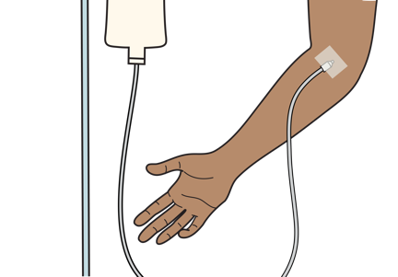
Тампонада сердца
Признаки и симптомы | Лечение
Рана в области груди, спины или живота Признаки недостаточной перфузии: Тахикардия, тахипноэ, гипотензия, бледные кожные покровы, холодные конечности, время рекапилляризации > 3 секунд Вздутые вены шеи Приглушенные сердечные шумы Головокружение, спутанность сознания, изменение психического состояния | Введите в/в РАСТВОРЫ, чтобы улучшить наполнение сердца. Запланируйте срочную ПЕРЕДАЧУ / ПЕРЕВОД пациента поставщику медицинских услуг, способному провести дренирование жидкости.
©WHO/Laerdal Medical
Тампонада сердца возникает при скоплении жидкости в сердечной сумке.
Это может привести к коллапсу камер и препятствовать наполнению сердца кровью. ​
Notes:
Тампонада сердца возникает при скоплении жидкости в сердечной сумке. Объем жидкости и связанное с ним давление могут привести к коллапсу сердечных камер, не давая сердцу наполниться. Это приводит к признакам низкой перфузии или шока. К сопутствующим симптомам относятся: тахикардия, тахипноэ, гипотензия, бледные кожные покровы, холодные конечности, время рекапилляризации более 3 секунд. Дополнительные признаки включают в себя вздутие вен шеи, вызванное обратным давлением на сердце и вены, приглушение сердечных шумов из-за того, что жидкость снижает способность звука резонировать, а также головокружение, спутанность сознания и изменение психического состояния. Проверьте, нет ли ран в области грудной клетки, спины и живота. Начальное лечение включает введение в/в растворов для улучшения наполнения сердца, оперативную передачу / перевод в центр, где есть возможность откачать жидкость с помощью процедуры, называемой перикардиоцентезом.

Slide 14
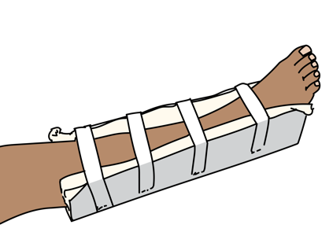
Угроза для конечности с переломом
Признаки и симптомы | Лечение
Деформация или крепитация кости Отсутствие пульса вне локализации перелома Время рекапилляризации более 3 секунд вне локализации перелома Холодные конечности с синей или серой окраской кожи вне локализации перелома | При слабом пульсе или недостаточной перфузии - предполагайте повреждение сосудов, немедленно ВПРАВЬТЕ перелом и наложите шину. Всегда проверяйте пульс, время наполнения капилляров и чувствительность до и после любого вправления кости Дайте ОБЕЗБОЛИВАЮЩИЕ. Запланируйте срочную ПЕРЕДАЧУ / ПЕРЕВОД пациента в хирургическое отделение.
©WHO/Laerdal Medical
Учитывайте вероятность развития компартмент-синдрома. Опасными признаками являются сильная боль, натяжение кожи, потеря чувствительности и исчезновение пульса. Срочно перенаправьте пациента!
Notes:
Перелом конечности – это состояние, угрожающее конечности. Признаки и симптомы включают деформацию или крепитацию кости, отсутствие пульса за пределами перелома, время наполнения капилляров более трех секунд за пределами перелома, холодные конечности синего или серого цвета с изменением цвета кожи за пределами перелома. Будет изменение чувствительности в конечности. При слабом пульсе или его отсутствии, или при признаках низкой перфузии предполагайте повреждение сосудов, вправьте перелом и наложите шину. Всегда проверяйте пульс, время наполнения капилляров и чувствительность до и после любого вправления кости. Дайте обезболивающие. Запланируйте срочную передачу / перевод пациента в хирургическое отделение. Помните о вероятности развития компартмент-синдрома. Опасными признаками являются сильная боль, натяжение кожи, потеря чувствительности и исчезновение пульса на поздней стадии. Срочно перенаправьте пациента.

Slide 15
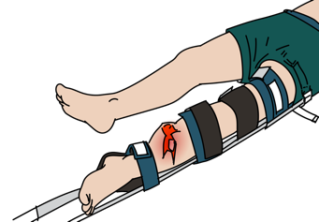
Простые и открытые переломы
Травма | Лечение
Простой перелом | Проведите ШИНИРОВАНИЕ для удобства пациента и рассмотрите возможность выпрямления конечности (вправления перелома). Дайте ОБЕЗБОЛИВАЮЩИЕ.
Открытый перелом | Остановите кровотечение путем ПРЯМОГО ДАВЛЕНИЯ. Рану следует ОРОШАТЬ физраствором или чистой водой. Проведите ШИНИРОВАНИЕ для удобства пациента и рассмотрите возможность выпрямления конечности. Если перфузия низкая, немедленно ВПРАВЬТЕ перелом и наложите ШИНУ. Заранее дайте АНТИБИОТИКИ и сделайте прививку от СТОЛБНЯКА. Дайте ОБЕЗБОЛИВАЮЩИЕ. Запланируйте срочную ПЕРЕДАЧУ / ПЕРЕВОД пациента в хирургическое отделение.
©WHO/Laerdal Medical
Считайте, что у любого пациента есть открытый перелом, если рядом с местом перелома имеется рана (больше, чем просто ссадина на коже).
Notes:
При простом переломе наложите шину для удобства пациента и рассмотрите возможность выпрямления конечности. Дайте обезболивающие.
Считайте, что у любого пациента есть открытый перелом, если рядом с местом перелома имеется рана, не просто ссадины на коже.
При наличии открытого перелома остановите любое внешнее кровотечение прямым давлением. Рану следует орошать физраствором или чистой водой. Проведите шинирование для удобства пациента и рассмотрите возможность выпрямления конечности.
При низкой перфузии конечности немедленно вправьте перелом и наложите шину.
Заранее дайте антибиотики и сделайте прививку от столбняка. Дайте обезболивающее и спланируйте перевод / передачу хирургу. Если есть возможность, сделайте рентгеновские снимки пораженных участков тела, включая суставы выше и ниже пораженной стороны.

Slide 16
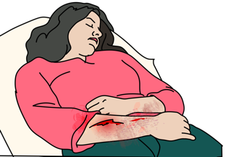
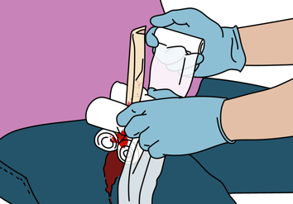
Раны
Признаки и симптомы | Лечение
Раны | ОЧИСТИТЕ раны физраствором или чистой водой. ПЕРЕВЯЖИТЕ раны стерильной марлей. ПРОВЕРЯЙТЕ уровень перфузии за пределами раны до и после перевязки. Наложите ШИНУ, если раны на конечностях. Стабилизируйте, но НЕ удаляйте попавшие в рану предметы. При выпадении органов брюшной полости НАКРОЙТЕ рану стерильной марлей, смоченной физраствором При необходимости сделайте прививку против СТОЛБНЯКА. При открытых переломах, проникающих травмах живота и грудной клетки дайте АНТИБИОТИКИ согласно локальному протоколу.
©WHO/Laerdal Medical
©WHO/Laerdal Medical
ПОМНИТЕ! Проверьте, не снижена ли перфузия дистально от раны, и обратите внимание на снижение силы или чувствительности у пациента.
Notes:
Для лечения ран: очистите их физраствором или чистой водой. Перевяжите раны стерильной марлей. Никогда не забывайте проверять уровень перфузии за пределами раны до и после перевязки. Наложите шину, если раны на конечностях. Стабилизируйте, но не удаляйте какие-либо проникающие предметы, которые все еще находятся в ране, как показано на рисунке. При необходимости сделайте прививку против столбняка. При открытых переломах, проникающих ранениях живота и грудной клетки дайте антибиотики в соответствии с локальным протоколом. Не забывайте всегда проверять, не снижена ли перфузия дистально от раны, и обращайте внимание на снижение силы или чувствительности у пациента.

Slide 17
Аспекты передачи пациента
У пациентов с травмами могут быть сложные повреждения, которые приводят к очень быстрому ухудшению их состояния или смерти.
Состояния, представляющие высокий риск, всегда требуют ПЕРЕДАЧИ / ПЕРЕВОДА пациента в специализированное отделение для постоянного ухода.
Помните, что если пациенту требуется КИСЛОРОД, организуйте его подачу во время транспортировки и передачи пациента.
Убедитесь, что кровотечение под контролем и организуйте переливание крови на раннем этапе.
Если у пострадавшего наблюдаются признаки шока, обеспечьте продолжение ИНФУЗИОННОЙ ТЕРАПИИ при его транспортировке.
Сообщайте о травмах, важных медицинских проблемах и о том, что было сделано для пациента во время его передачи / перевода.
Notes:
У пациентов с травмами могут быть сложные повреждения, которые приводят к очень быстрому ухудшению их состояния или смерти. Состояния, представляющие высокий риск, всегда требуют передачи / перевода пациента в специализированное отделение для постоянного ухода.
Помните, что если пациенту требуется кислород, организуйте его подачу во время транспортировки и передачи пациента. Обеспечьте остановку кровотечения. Если у пострадавшего наблюдаются признаки шока, обеспечьте продолжение инфузионной терапии при его транспортировке. Сообщайте о травмах, важных медицинских проблемах и о том, что было сделано для пациента во время его передачи / перевода.

Slide 18
ПОМНИТЕ
Цель первичного обследования – осмотр по алгоритму CABCDE и выявление травм, угрожающих жизни пациента.
Цель лечения в остром периоде – предотвратить вторичные повреждения, вызванные недостаточной оксигенацией и снижением перфузии, купировать боль и спланировать дальнейшее оказание специализированной помощи.
Notes:
Помните, что цель первичного обследования – осмотр по алгоритму CABCDE и выявление травм, угрожающих жизни пациента. Цель лечения в остром периоде – предотвратить вторичные повреждения, вызванные недостаточной оксигенацией и снижением перфузии, купировать боль и спланировать дальнейший уход за пациентом.

Slide 19
Краткий обзор
В этой презентации мы рассмотрели следующие темы:
Подход к первичному обследованию при травмах, связанных с конфликтом
Признаки и симптомы острых, угрожающих жизни состояний, вызванных проникающей травмой
Ключевые действия в рамках алгоритма CABCDE при острых, угрожающих жизни состояниях
Notes:
В этой презентации мы рассказали о первичном обследовании пациента с травмой, связанной с конфликтом, о признаках и симптомах острых жизнеугрожающих состояний, вызванных проникающей травмой, и о критических действиях в рамках алгоритма CABCDE при острых угрожающих жизни состояниях, вызванных проникающей травмой. На этом модуль «Проникающие травмы» завершен.

